Slide 1
Test per comprendere il livello di conoscenza di partenza nell’interpretazione degli alberi filogenetici: SOLUZIONI e CONSEGUENZE

Slide 2
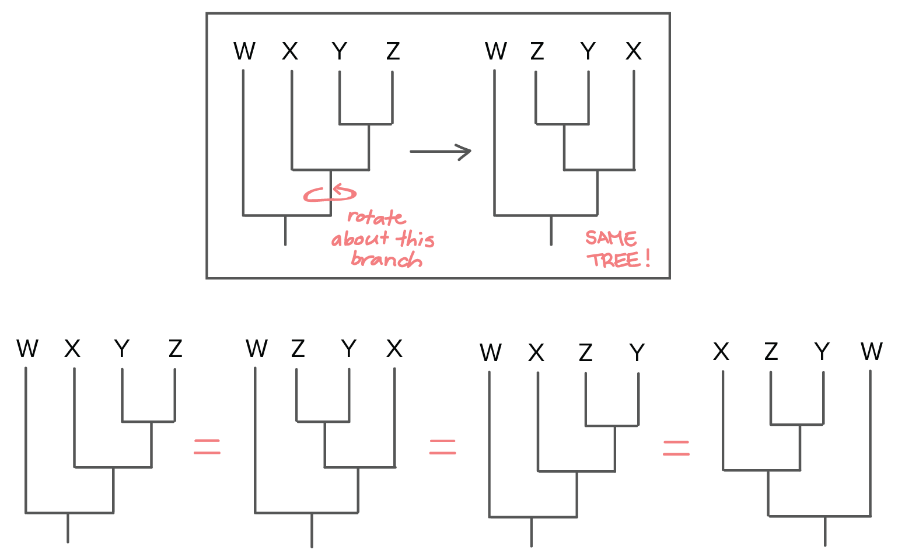
Indicare nel disegno se le coppie di alberi sono uguali (=) o diversi (≠)

Slide 3
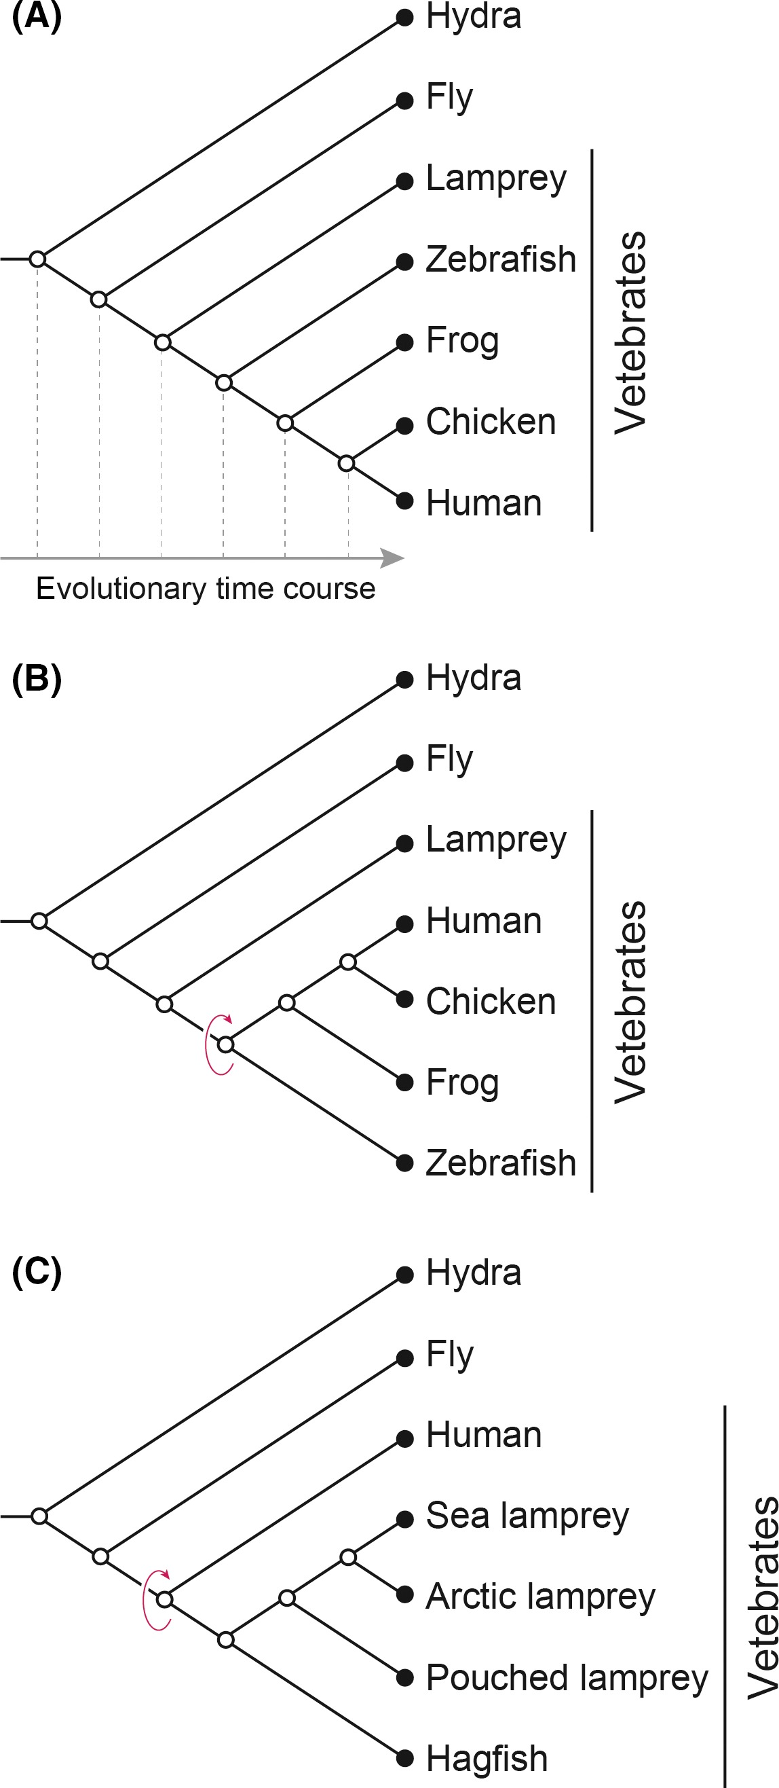

Slide 4
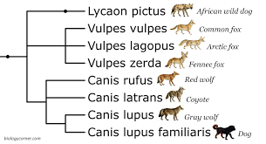
Quante politomie vedi in questo albero?
Indica sull’albero tutti i possibili gruppi monofiletici.

Slide 6
La cladistica
(metodo di ricostruzione filogenetica)
La matrice dei caratteri
Caratteri 1-7 0 → 1
Outgroup→gruppo esterno; serve per dare una direzione ai caratteri per stabilire cosa è plesiomorfo e cosa è apomorfo
Omoplasia: somiglianza strutturale di un carattere non derivata da un antenato comune
Sinapomorfia (omologia filogenetica): apomorfia condivisa tra due o più specie e presente anche nell’antenato comune delle specie

Slide 7
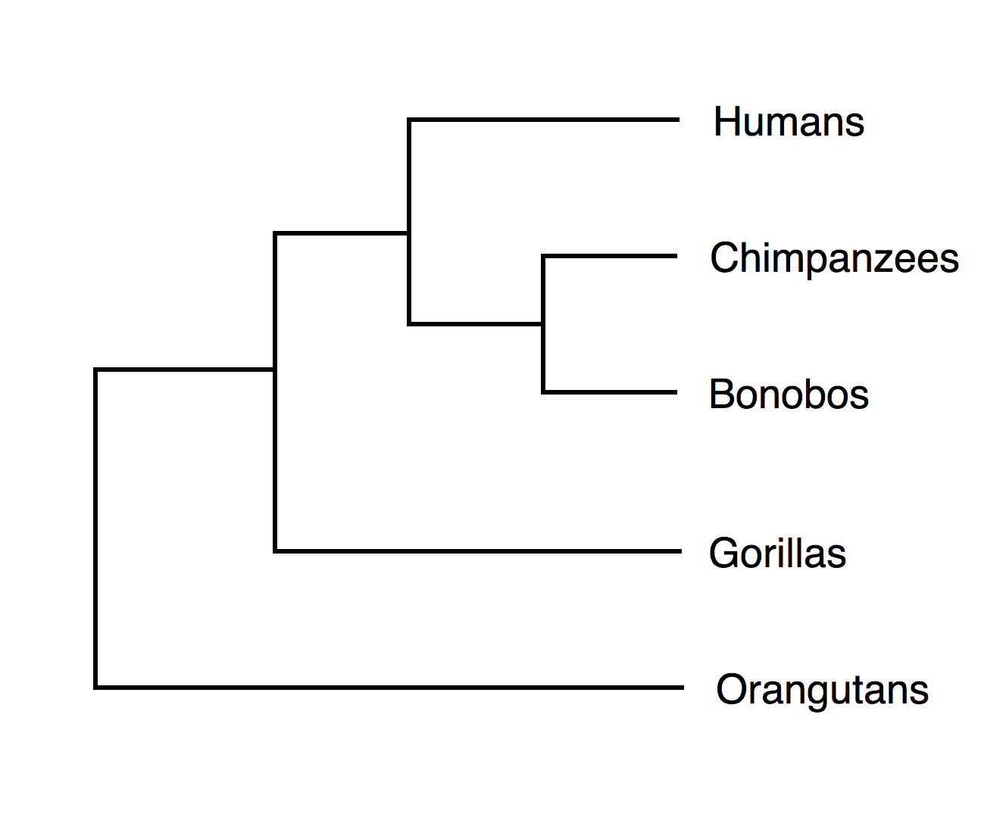
X
X
X
O
O
X
O
O
X
X
X
O
O
X
X
O

Slide 8
X
X
X
X
O
X
X
X
X
0

Slide 9
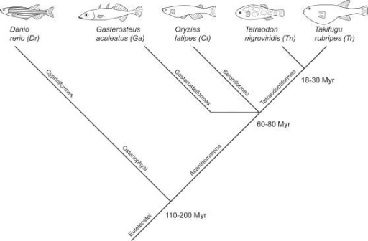
Polytomy:
Soft (incertezza)
Hard (contemporanea divergenza)

Slide 10
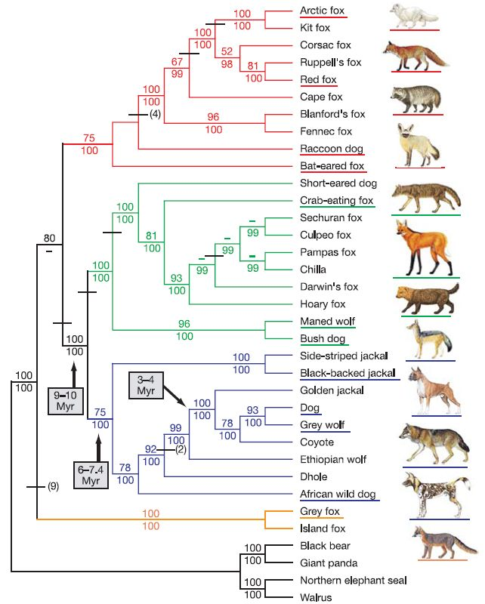
MP
ML
Il supporto statistico ai nodi

Slide 11
Stimare i tempi di divergenza:
filogenesi molecolare e orologio molecolare
L’ipotesi dell’orologio molecolare si basa sulla ipotesi che il tasso di mutazione sia costante nel tempo e nelle diverse linee
Anni (miliardi)
Proteine nucleari
Orologio molecolare calibrato sulla dicotomia artropodi/vertebrati a 964 Ma
Notes:
La proprietà neutralità delle mutazioni nel DNA che permette la costruzione di alberi filogenetici affidabili, ha anche un altro risvolto. La neutralità delle sostituzioni nucleotidiche permette una utilizzo della divergenza genetica per stimare il tempo di divergenza

Slide 12
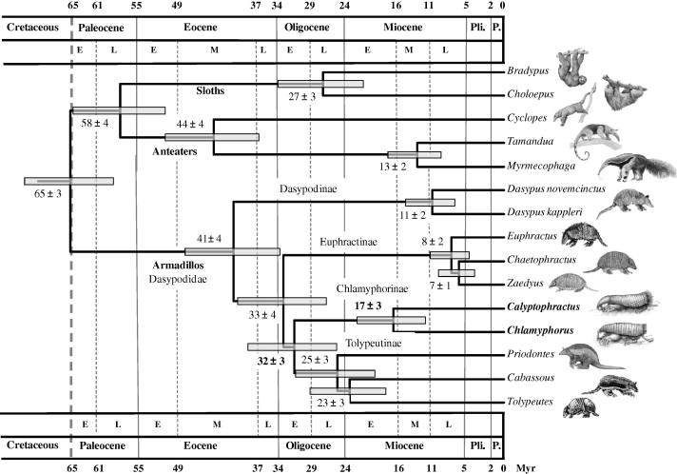

Slide 14
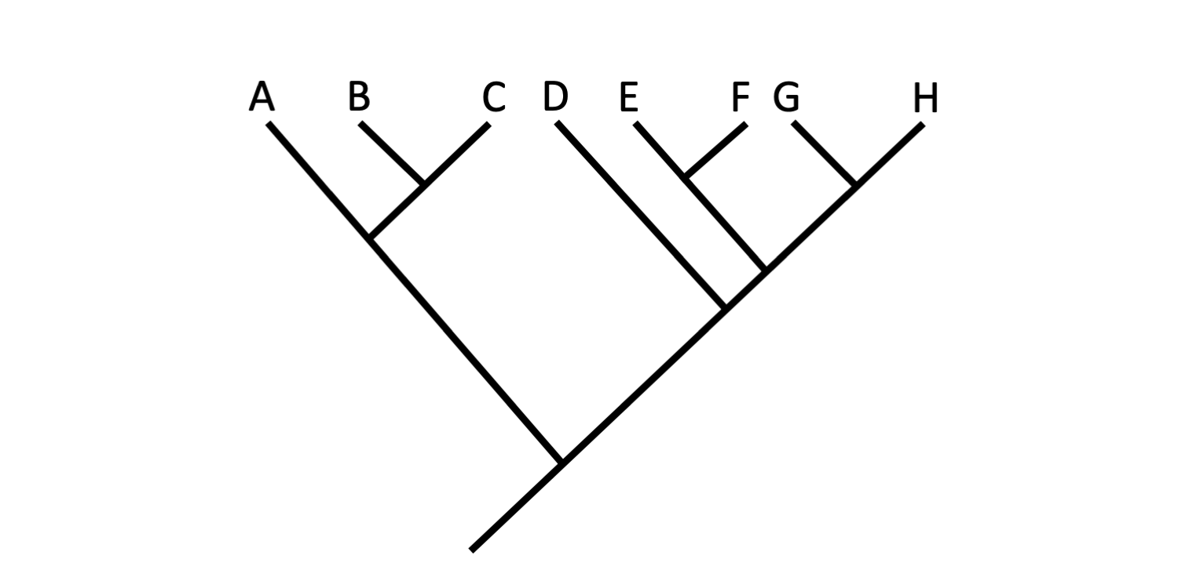
sister group

